Slide 1
第四章
贷款业务的核算
第一节 贷款业务概述
第二节 贷款业务的账务处理
第三节 贷款利息的计算

Slide 2
第一节 贷款业务概述
一、贷款业务的意义
二、贷款的种类

Slide 3
一、贷款业务的意义
贷款(Loan)也称放款，是指商业银行对借款人提供的按约定的利率和期限还本付息的货币资金。是商业银行以一定的利率和必须归还等为条件，把货币资金提供给需要者的一种信用活动。
贷款业务是商业银行的主要资产业务之一，也是银行资金运用的主要形式。它的意义主要表现在：
  银行通过发放贷款，可以满足生产和商品流通的资金需要，支持国民经济的发展。
  银行通过信贷监督，促进企业改善经营管理，加强经济核算，节约资金使用，提高经济效益。
  加强贷款管理，加速资金周转，减少贷款损失，可以增加银行的营业收入，提高自身的经济效益。

Slide 4
二、贷款的种类
按期限长短分类：
  短期贷款和中长期贷款
按发放的基础分类：
  信用贷款、担保贷款、票据贴现
按银行承担的经济责任分类：
  自营贷款、委托贷款
按贷款的风险程度分类：
  正常贷款、关注贷款、次级贷款、可疑贷款、损失贷款
按贷款人主体分类：
  系统内联合贷款、系统外银团贷款
按贷款的借款人分类：
  对公贷款、个人贷款

Slide 5
短期贷款和中长期贷款
短期贷款(short term loans )是指期限在1年以下的各种贷款；
中期贷款(medium term loans )是指期限在1－5年（含5年）的各种贷款；
长期贷款(long term loans )是指贷款期限在5年以上的各种贷款。

Slide 6
信用贷款、担保贷款
信用贷款(credit loans)是指银行仅凭借款单位的信誉而无须提供抵押品和担保人而发放的贷款。
担保贷款(secured loans )可分为保证贷款(guaranteed loans ) 、抵押贷款(mortgage loans) 、质押贷款(impawn loans)。
  保证贷款是按照《中华人民共和国担保法》所规定的保证方式，以第三人承诺在借款人不能偿还贷款时，按约定承担一般保证责任或者连带责任而发放的贷款。
  抵押贷款是指按照《担保法》规定的抵押方式以借款人或第三人的财产作为抵押物而发放的贷款。
  质押贷款是指按照《担保法》规定的质押方式以借款人或第三人的动产或权利作为质押物而发放的贷款。

Slide 7
票据贴现（Bill Discount）
是“商业汇票贴现”的简称，是指商业汇票的持票人为提前取得票款，持未到期的商业汇票，向银行贴付一定的利息所作的转让。
它是一种票据转让行为，也是银行向企业融通资金的一种信用方式。是持票人将未到期的商业汇票转让给银行，由银行扣除一定的利息后，将余额交付贴现人的信用行为。
它是一种特殊的贷款形式，是贷款人以购买借款人未到期的商业票据的方式发放的贷款。

Slide 8
贴现与一般贷款的区别
融资的对象不同
  贴现是以票据为对象，而一般贷款是以物资为对象。
收取利息的时间不同
  贴现利息是在贴现金额中预先扣除，而贷款利息则是采取按期计收或利随本清的做法。
对社会资金总量的影响不同
  贴现是资金在不同人手中的转移，是商业信用向银行信用的转化，并不改变社会总资金的规模；而贷款是将闲置资金转化为生产资金，使生产和流通领域的资金总量得以扩充和增加，进而引起社会资金总量的增加。
贴现是短期的，而贷款则有各种期限。

Slide 9
自营贷款和委托贷款
自营贷款：
  是指商业银行以筹集的资金自主发放的贷款，并由商业银行收回本金和收取利息。
  贷款风险由银行自行承担。
委托贷款(Entrust loans )
  是指银行或信托机构接受委托单位的委托，使用委托单位预先交存的资金，按其指定的对象、用途、金额、期限、利率等，将委托人提供的资金代理发放、监督使用并协助收回的贷款。
  其贷款风险由委托人承担，商业银行只收取手续费，不承担贷款风险。

Slide 10
按风险程度对贷款的分类
根据中国人民银行《贷款风险分类指导原则》要求，贷款按风险程度不同划分为5类：
正常贷款(pass)：借款人能够履行合同，有充分把握按时足额偿还本息。
关注贷款(special-mention)：尽管借款人目前有能力偿还本息，但是存在一些可能对偿还不利的因素。
次级贷款(substandard) ：借款人还款能力出现了明显的问题，依靠其正常经营收入已无法保证足额归还本息。
可疑贷款(doubtful) ：借款人无法保证足额归还本息，即使执行抵押或担保，也难免造成一部分损失。
损失贷款(loss) ：在采取所有可能的措施和一切必要的法律程序后，本息仍然无法收回，或只能收回极少部分。
  以上后三类贷款被称为“不良贷款”（Non-performing Loans）

Slide 11
系统内联合贷款、系统外银团贷款
系统内联合贷款，是指一个银行系统内总分行或多家分行之间联合发放的贷款。
系统外银团贷款，又称为辛迪加贷款(syndicated loan)，是指多家银行或金融机构基于相同的贷款条件，采用同一贷款协议，向同一借款人提供的贷款。
  银团贷款的特点
  银团的组织结构

Slide 12
银团贷款的特点
与传统的双边贷款相比，银团贷款具有以下特点：
  银团贷款的贷款人是多家银行或金融机构，而传统的双边贷款是一笔贷款，且只有一个贷款人；
  银团贷款牵头行将借款人、担保人提供的资料编辑成信息备忘录，供其他成员行决策参考。在此基础上，银团各成员行进行独立判断和评审，做出贷款决策。
  各成员行按照银团贷款协议约定的出资份额提供贷款资金，并按比例回收贷款本息。

Slide 13
银团的组织结构
按照银团贷款组织过程的主动与被动、安排与参加、包销与认购，银团成员分为两个层次：
  安排行，即接受客户委托，策划组织银团并安排银行贷款的银行。
  参加行，即接受牵头行的邀请，参加贷款银团，并按照协商确定的份额提供贷款的银行。

Slide 14
对公贷款、个人贷款
对公贷款(corporate loan)是指借款人为单位的贷款。
个人贷款(personal loan)是指借款人为个人的贷款。
  个人住房贷款、个人消费贷款、助学贷款

Slide 15
新型融资业务
法人账户透支
  法人账户透支业务是商业银行针对重点客户日益增长的现金管理、降低交易成本和加强企业财务管理的需要所开辟的新型公司授信产品。
  根据客户申请，商业银行在核定账户透支额度的基础上，在规定的期限内，允许客户在账户存款不足以支付款项时，在核定的透支额度内向银行透支，以取得资金满足正常结算需要的一种临时性信贷便利。
企业发债担保
  企业发行债券担保业务是指商业银行利用自身的良好信誉，为企业发行债券（包括可转换债券）出具担保函，为债券到期本金、利息的及时偿还提供连带责任担保的金融服务产品。

Slide 16
第二节 贷款业务的账务处理
一、信用贷款的核算
二、抵押（质押）贷款的核算
三、保证贷款的核算
四、票据贴现业务的核算（见第五章）
五、个人消费贷款的核算
六、贷款损失准备的核算

Slide 17
一、信用贷款的核算
借款人(borrower)申请信用贷款，首先应由借款人提出书面申请。银行接到申请后，由信贷部门进行审批。审批同意后，银行与借款人签订借款合同，确定贷款金额与归还日期、利率等事项。
由于信用贷款没有实物或有价物作抵押，因而是银行的高风险资产，所以商业银行要在保证资产安全的前提下，审慎地发放信用贷款。
会计核算手续包括：
  发放贷款
  收回贷款
  贷款展期
  贷款逾期

Slide 18
发放贷款
借款单位申请贷款时，应填写借款申请书，经信贷部门考核同意后，双方签订借款合同。
然后借款单位提交一式五联的借款凭证，并在第一联上加盖单位公章、法定代表人名章及预留印鉴，连同申请书一起交给信贷部门。
信贷部门审查同意后，将银行核定的贷款金额及还款时间批注在借据上，然后转会计部门。
会计本门审核无误后，为借款单位开立贷款分户账，将款项转入借款单位存款账户。转账的会计分录如下：
  借：短期（或中长期）贷款 XX单位贷款户
  贷： XX存款 XX单位存款户

Slide 19
收回贷款
贷款到期，本着按期归还的信贷原则，应按期收回。
一般在贷款到期前3天，由信贷部门通知借款人按期归还。
借款单位归还贷款时，应在收款单位栏填写开户银行名称。金额栏填写归还贷款的金额（不包括利息），用途栏注明“归还X年X月X日第X号贷款”的字样，交银行会计部门。
会计部门收到还款凭证，办理转账手续：
  借： XX存款 XX单位存款户
  贷：短期（或中长期）贷款 XX单位贷款户

Slide 20
贷款展期（Rollover）
若借款单位不能按期归还贷款，应在贷款到期前，向银行信贷部门提出贷款展期的书面申请。
银行信贷部门视情况决定是否展期，对同意展期的贷款，应在展期申请书上签注意见，然后交给会计部门。
会计部门在借款单位的原借据上批注展期日期，申请书附在借据后面，不需办理转账手续。
每一笔贷款只能展期一次，短期贷款展期不得超过原贷款的期限。中长期贷款展期不得超过原贷款的期限的一半，最长不得超过3年。

Slide 21
贷款逾期(Overdue)
贷款到期，若借款单位无正当理由而不归还贷款，或申请展期后贷款到期仍不能归还，即作为逾期贷款处理。
银行将原贷款转入该单位的逾期贷款账户，填制红蓝转账借方凭证，按同方向办理转账。会计分录为：
  借：短期（中长期）贷款 XX单位贷款户（红字）
  借： XX贷款 XX单位逾期贷款户（蓝字）
到期贷款转入逾期贷款户后，应在原借据上批注，待借款单位存款账户上有款支付时，一次或分次扣收，并从逾期之日起到款项还清的前一日为止，按规定比例，加收过期利息或罚息。

Slide 22
二、抵押（质押）贷款的核算
抵押属于担保范畴，抵押贷款与以保证人信用担保的贷款是不同的，它是以债务人或第三人的财产在不转移其所有权的前提下作为债权担保物的贷款。
根据我国《担保法》规定，按担保物是否移交债权人占有，分为抵押（不移交）和质押（移交），这里所述的抵押贷款，按银行业习惯包括两者。

Slide 23
能够成为抵押品的财产
按《担保法》第三十四条规定有如下一些：
①抵押人所有的房屋和其他地上定着物。
②抵押人所有的机器、交通工具和其他财产。
③抵押人依法有权处分的国有的土地使用权、房屋和其他地上定着物。
④抵押人依法有权处分的国有的机器、交通工具和其他财产。
⑤抵押人依法承包并经发包方同意抵押的荒山、荒沟、荒丘、荒滩等荒地的土地使用权。
⑥依法可以抵押的其他财产。

Slide 24
能够成为质押品的财产
①质物：出质人移交动产给债权人作为质物。
②权利质押，包括：
  汇票、支票、本票、债券、存单、仓单、提单；
  依法可以转让的股份、股票；
  依法可以转让的商标专用权、专利权、著作权中的财产权；
  依法可以质押的其他权利。

Slide 25
抵押率的确定
银行在确定抵押贷款额度时，要通过对借款人资产状况、信誉及抵押物的种类及价格变化趋势的分析，确定合理的抵押率。
抵押率为：
  放款本息总额÷抵押物现值×100%
按一般通行惯例，抵押率在70%上下为宜。

Slide 26
抵押贷款发放的核算
银行发放抵押贷款，应由借款人填交借款申请书给信贷部门，并签订抵押借款协议书。信贷部门审核同意后，交会计部门处理。
银行会计部门在收到信贷部门转来的有关凭证后，据以办理转账，会计分录如下：
  借：抵押贷款 ××单位贷款户
  贷： ××存款 ××单位存款户
会计部门对抵押品要进行表外登记，委托代管的抵押品应经常实地检查；出纳部门代管的有价单证和金银珠宝外币等贵重抵押品，要经常进行账实核对，以防发生损失。

Slide 27
抵押贷款收回的核算
借款人在抵押贷款到期时填写还款凭证如期还款，会计部门根据还款凭证办理转账手续:
  借： ××存款 XX 单位存款户
  贷：抵押贷款 XX单位贷款户
在办完还贷手续后，抵押品应随即交还借款人，并销记表外科目和抵押品登记簿。
如果借款人到期不能还款，根据抵押贷款合同规定，银行有权根据抵押品价值收回贷款，对其抵押品进行出售或拍卖。

Slide 28
三、保证贷款的核算
保证贷款是按照《中华人民共和国担保法》所规定的保证方式，以第三人承诺在借款人不能偿还贷款时，按约定承担一般保证责任或者连带责任而发放的贷款。
借款人申请保证贷款时，需按照《担保法》和《贷款通则》的有关规定，签订保证合同或出具保函，同时填写保证贷款申请书。
经信贷部门审核同意后，其会计处理和核算方式与信用贷款相同。

Slide 29
五、个人消费贷款的核算
（以个人住房按揭为例）
按揭(mortgage instalment )，即住宅(或土地)抵押贷款。
通常的按揭都是与购房相连的，购房者因资金不足与房地产商签订《房地产预售合同》，并以该合同项下之房产全部权益抵押给银行以期取得贷款。
此项业务涉及3方：
  购房者（甲方）为债务人；
  银行（乙方）为债权人；
  卖房者（丙方）为连带担保责任人。

Slide 30
按揭业务内容
银行（乙方）将按揭额以购房者（甲方）购房款的名义一次性划入房地产开发商（丙方）在银行所开立的结算户内，以后由甲方按月等额归还银行购房借款本息直至期满还清。
房屋竣工后，丙方负责将产权证转交银行，待甲方还清贷款本息，银行才将产权证移交甲方；否则，银行对该产权有优先处分权或由丙方履行回购担保责任。
按揭是银行的一项风险小、收益高的贷款业务，随着我国房地产行业的兴起，尤其是住宅商品化，为银行的按揭业务提供了广阔的前景。

Slide 31
按揭业务的账务处理
银行会计部门在收到《购住房抵押借款合同》副本及有关凭据后，据以编制转账传票，并以借款人的名头开立贷款分户账，计算按揭额。
按揭额一般不高于房价总额的70%。
计算出按揭额后，根据合同规定，将其金额划转入房地产开发商（丙方）的结算户头内，会计分录如下：
  借：按揭（个人住房贷款） ××购房人（甲方）
  贷：××存款 ××开发商（丙方）

Slide 32
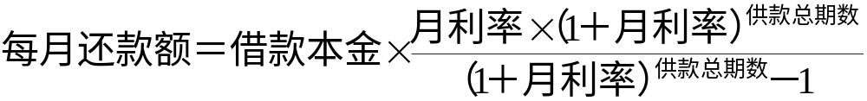
购房者每月还款额度的确定
按《购住房抵押借款合同》规定，购房借款需在按揭银行开立还款专用的购房储蓄存款户，并从支用借款的次月开始，按月供款偿还借款本息，直至偿清为止方可销户。
每月还款额采用普通年金法计算，计算公式为：

Slide 33
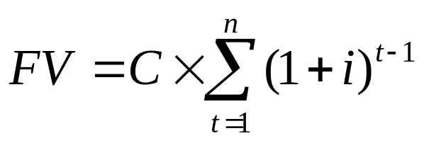
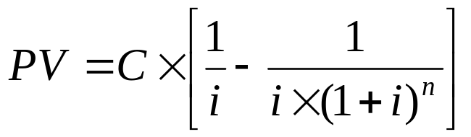
普通年金法
年金（annuity）是指若干期限内（如若干年内），每个期限（如每年）均匀地产生的现金流入或现金流出。
普通年金又称后付年金，是指从第1期起，在一定时期内每期期末等额收付的系列款项。
普通年金有时也简称年金。
年金未来值的计算公式：
年金现值的计算公式：

Slide 34
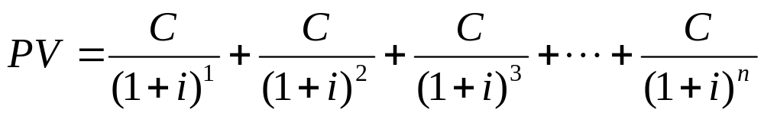
现值公式的代数推导
假设你将购买一栋房屋，你愿意以利率i借入PV元并同意进行n次等额的抵押贷款支付。
假设你每月的支付金额为C，它必须足够大，以便你的所有支付的现值按利率i贴现后，等于贷款的金额。
你申请贷款的现值公式为：
如何计算你每月应付款的金额C？

Slide 35
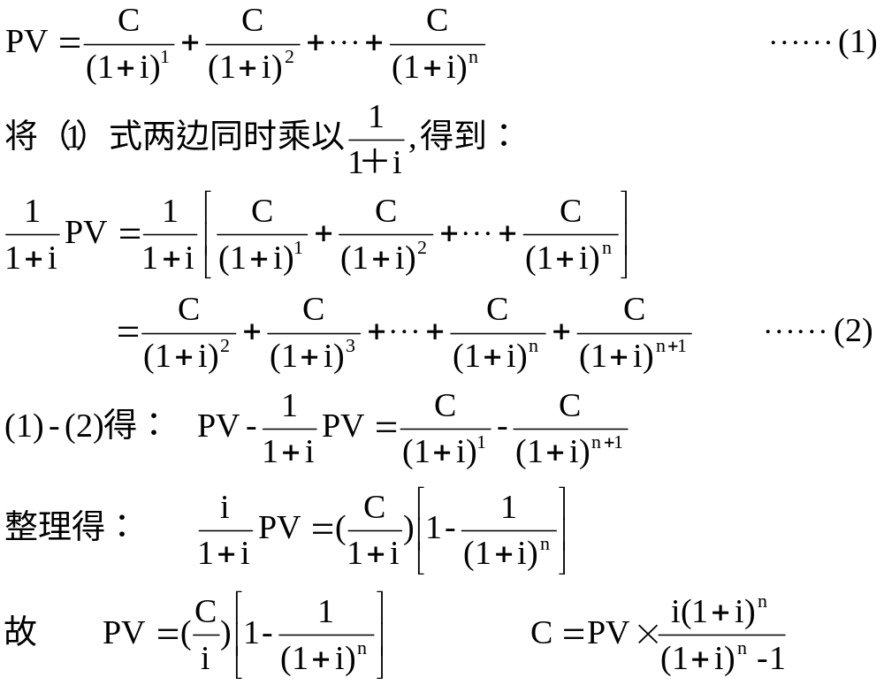

Slide 36
购房人开立还款专用的购房储蓄存款户
确定每月还款额后，由购房者按其金额缴存现金，银行会计部门为其开立购房储蓄活期存款专户，该种储蓄存款可设“购房储蓄存款”或“住宅储蓄存款”总账科目核算，在该科目下按购房者姓名设二级科目明细账核算。
当收到购房者缴存每月还款额时，会计分录如下：
  借：现金
  贷：购房储蓄存款 购房者户（甲方）

Slide 37
银行每月从购房者账户划账收款
每月还本付息日，银行自动从购房者账户划账收款。
按合同规定，甲方不可撤销地授权乙方在规定的每月还款日（遇到法定假日顺延）自动从其账户划账收款，甲方必须在还款日前在账户内保留足够每月还款额的存款余额，以便银行划账。
银行划账时，会计分录如下：
  借：购房储蓄存款 购房者户（甲方）
  贷：按揭 （个人住房贷款） 购房者户（甲方）

Slide 38
六、贷款损失准备的核算
贷款损失准备是按一定比例或方法提取的、用于补充贷款损失的准备金。
  一般准备：是根据全部贷款余额的一定比例从税后利润中计提的、用于弥补尚未识别的可能性损失的准备。
  专项准备：是指根据《贷款风险分类指导原则》，对贷款进行风险分类后，按每笔贷款损失的程度计提的用于弥补专项损失的准备；是针对资产的风险程度和回收可能性合理计提。
  特种准备：是针对某一国家、地区、行业或某一类贷款风险计提的准备。
贷款损失准备的具体范围包括：贷款（含抵押、质押等贷款）、银行卡透支、贴现、信用垫款、进出口押汇、拆出资金，等等。

Slide 39
贷款损失准备的计提方法
一般准备：年末余额应不低于年末贷款余额的1%。
专项准备：
  关注类贷款：
      按贷款余额的一定比例计提减值准备，计提比例参考值为2%；
  次级、可疑类贷款：
    采用现金流贴现法，或者采用以前年度贷款损失平均率等方法进行计算。
    次级类贷款计提比例为25%，可疑类贷款计提比例为50%（这两类的计提比例可根据实际情况上下浮动20% ）。
  损失类贷款计提比例为100%。
特种准备：由银行根据不同类别（如国家、行业）贷款的特种风险情况、风险损失概率及历史经验，自行确定计提比例。

Slide 40
现金流贴现法
现金流贴现法，是指在合理预计每笔贷款未来净现金流基础上，按照原始有效利率和一定期限，估算贷款现值和损失率，并以此为依据提取贷款损失准备。
其基本原理是：资金具有时间价值。同等金额，现在收回和若干年后收回，在价值上是不同的。
在预计可能产生的损失时，国内法规以往不要求考虑时间价值；而国际准则明确规定，对预计未来可收回的现金流必须进行贴现，现值低于资产面值的部分，才是必须覆盖的损失缺口。
实践中一般需要预测未来5年的现金流。
对未来现金流进行贴现，旨在考虑因收款时间延迟而产生的机会成本，即因无法在即期将等额资金、以等于贴现利率的资金价格进行放款而损失的利息。

Slide 41
贷款损失准备的核算方法
提取贷款损失准备的会计分录：
  对于专项准备或特种准备
    借：营业费用——贷款损失准备
    贷：贷款损失准备——专项准备（特种准备）
  对于一般准备
    借：利润分配——一般准备
    贷：贷款损失准备——一般准备
    金融企业提取的一般准备，在计算银行的资本充足率时，按《巴塞尔协议》的有关原则，纳入银行附属资本。
贷款核销的会计分录：
  借：贷款损失准备
  贷：××贷款

Slide 42
接上页
已冲销的贷款损失，以后又收回的，其核销的贷款损失准备予以转回。
贷款损失准备转回的会计分录：
    借： ××贷款
    贷：贷款损失准备
    借： ××存款 ××单位存款户
    贷：××贷款

Slide 43
第三节 贷款利息的计算
一、贷款利息计算的有关规定
二、贷款利息的计算方法

Slide 44
一、贷款利息计算的有关规定
结息日
  贷款可以按月（季）结息，每月（每季末月）20日为结息日；也可以利随本清。
利率调整
  短期贷款遇利率调整，不分段计息；
  中长期贷款由借贷双方根据商业原则确定。一般可以在合同期限内，按月、按季、按年进行调整，也可以使用固定利率。
贷款利率的上限与下限
  下限为央行公布的基准利率的0.9倍，即最多下浮10%；
  上限放开，但城乡信用社贷款利率浮动上限为基准利率的2.3倍。

Slide 45
二、贷款利息的计算方法
贷款利息的计算，有定期结息和利随本清两种方法。
定期结息是指银行在每月或每季度末月20日营业终了时，根据贷款科目余额计算累计贷款积数(贷款积数计算方法与存款积数计算方法相同)，登记贷款计息科目积数表，按规定的利率计算利息。
利随本清，又叫逐笔结息法。它是指银行应在借款单位还款时，按放款之日起至还款之日前一天止的贷款天数，计算贷款利息。

Slide 46
定期结息核算
定期结息的计息天数按日历天数，有一天算一天，全年按365天或366天计算。算头不算尾，即从贷出的那一天算起，至还款的那一天为止，在结息日计算时应包括结息日。其计算公式为:
  应收贷款利息=累计贷款计息积数×日利率
利息计算出来后，编制“贷款利息凭证”，办理转账。其会计分录如下：
  借：应收利息 贷款利息收入
  贷：利息收入
  借：活期存款 ××存款户
  贷：应收利息 贷款利息收入

Slide 47
逐笔结息核算
逐笔结息计算时间，整年按360天计算，整月按30天计算，零头有一天算一天，采用“算头不算尾”方式。其计算公式为：
  应收贷款利息=还款金额×日期×日利率
办理转账的会计分录同定期结息一致。
【例】工商行某分理处于8月20日发给第二机械厂临时贷款一笔，金额16万元，期限三个月，利率为12‰。11月20日第二机械厂归还贷款。
银行计算的应收利息为：
  应收利息＝160,000× 12‰ ×3＝960（元）

Slide 48
逐笔结息会计实务
银行收到利息后，转账会计分录如下：
  借：活期存款 第二机械厂存款户 160,000
  贷：短期贷款 第二机械厂临时贷款户 160,000
  借：应收利息 贷款利息收入 960
  贷：利息收入 960
  借：活期存款 第二机械厂存款户 960
  贷：应收利息 贷款利息收入 960
会计分录也可以简化为：
  借：活期存款 第二机械厂存款户 160,960
  贷：短期贷款 第二机械厂临时贷款户 160,000
  利息收入 960

Slide 49
逾期贷款利息的计算
对逾期贷款利息的计算，采用分段计算方法。
从贷款发放之日起到贷款到期日为一段计息期，这段利息期既算头也算尾，按借款时所定利率计息；
从贷款到期的次日开始，到收回贷款日为止，这段日期不算尾，但要按一定百分比加计利息。

Slide 50
逾期贷款核算实例
【例】某化工厂4月4日申请短期贷款20万元，期限4个月。8月4日贷款到期，该单位存款不足，只能归还12万元，其余转入逾期贷款户。8月28日归还全部本息（贷款利率6‰，逾期贷款利率按每日万分之三）。
4月4日：
  借：短期贷款 XX化工厂贷款户 200,000
  贷：活期存款 XX化工厂存款户 200,000

Slide 51
8月4日：
  应收利息＝200,000×4× 6‰＝4,800（元）
会计分录为：
  借：活期存款 XX化工厂存款户 120,000
  贷：短期贷款 XX化工厂贷款户 120,000
  借：应收利息 4,800
  贷：利息收入 4,800
  借：短期贷款 XX化工厂贷款户（红字） 80,000
  借： XX贷款 XX化工厂逾期贷款户（蓝字） 80,000

Slide 52

8月28日：
  逾期利息＝逾期金额×逾期天数×3
  ＝80,000 ×23 ×3 =552(元)
转账的会计分录为：
  借：活期存款 XX化工厂存款户 85,352
  贷：逾期贷款 XX化工厂逾期户 80,000
  应收利息 4,800
  利息收入 552

Slide 53
复习思考题
商业银行的贷款业务有哪几种？请简述各类贷款的含义。
什么是贴现？贴现与一般贷款有何区别？
如何进行贷款业务的会计核算？
什么是贷款损失准备？为什么要计提贷款损失准备？
如何计算按揭贷款的利息？

